Slide 1

第3章 Visual Designer外围设备

Slide 2
3.3 Grove 传感设备：
3.3.1 Grove 128x64 OLED显示屏

Slide 3
Grove 128x64 OLED显示屏
Grove - OLED Display 128*64是一款单色OLED显示屏，具有128×64像素，采用Grove的I2C接口。和LCD相比，OLED的优势包括高亮度、自发射、高对比度、较窄的边框、可视角度宽、工作温度容差大、低功耗的特点。同时128×64的像素允许你显示更多的内容。

Slide 4
PART 01
电路原理图
PART 02
可视化命令
PART 03
简单实例

Slide 5
PART 01
电路原理图
rove 128x64 OLED显示屏电路原理图如图所示

Slide 6
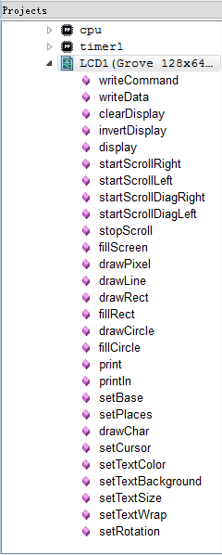
PART 02
可视化命令
Grove 128x64 OLED显示屏可视化命令如图所示：

Slide 7
PART 03
简单实例
目标功能：使用128x64 OLED显示图形闪烁20下,然后向右滚动显示,然后向左滚动显示，接下来沿左对角线向右下滚动显示，然后沿左对角线向右下滚动显示。

Slide 8
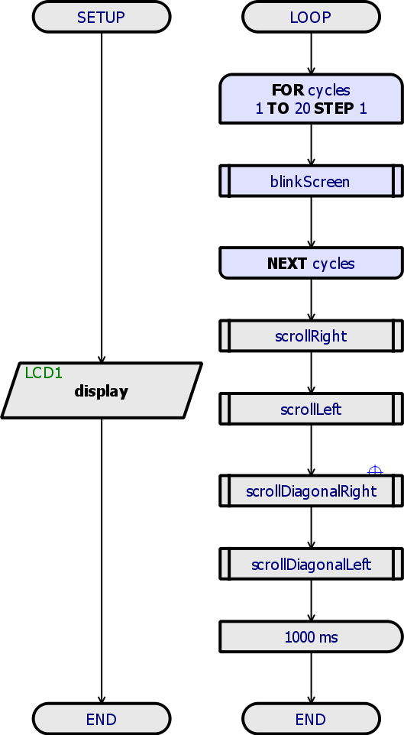
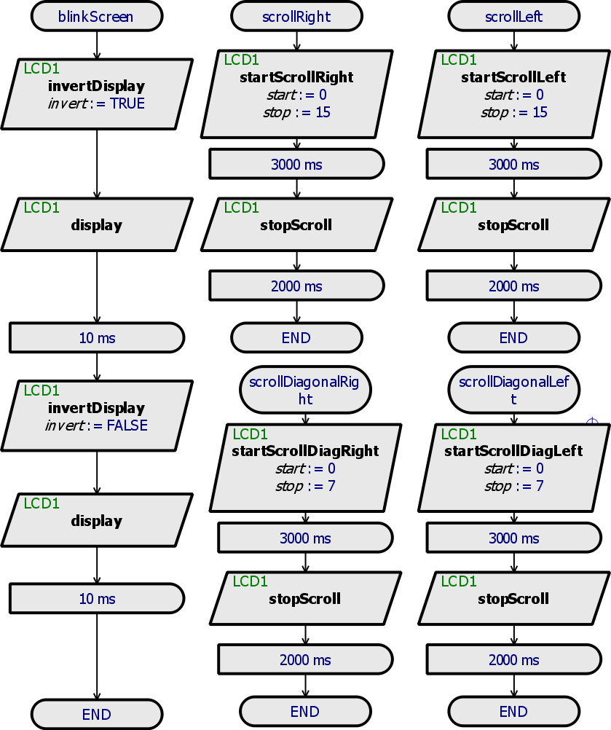
PART 03
简单实例
可视化程序如图所示：

Slide 9
PART 03
简单实例
仿真结果：128x64 OLED显示图形闪烁20下,然后向右滚动显示,然后向左滚动显示，接下来沿左对角线向右下滚动显示，然后沿左对角线向右下滚动显示。

Slide 10
3.3 Grove 传感设备：
3.3.2 Grove 4-Digit Display Module

Slide 11
Grove 4-Digit Display Module
Grove 4-Digit Display Module是一种具有12引脚的四位数字显示传感器显示模块。

Slide 12
PART 01
电路原理图
PART 02
可视化命令
PART 03
简单实例

Slide 13
PART 01
电路原理图
Grove 4-Digit Display Module在proteus软件中电路原理图如图所示

Slide 14
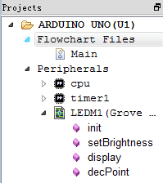
PART 02
可视化命令
Grove 4-Digit Display Module的可视化命令包括继初始化模块、亮度调节模块、数字显示模块和小数点开关模块。如图所示：

Slide 15
PART 03
简单实例
目标功能：液晶显示时间，从12点开始的24时制时间显示。系统由Arduino UNO 开发板、Grove 4-Digit Display Module两部分构成。Arduino UNO 开发板通过控制Grove 4-Digit Display Module来显示时间。

Slide 16
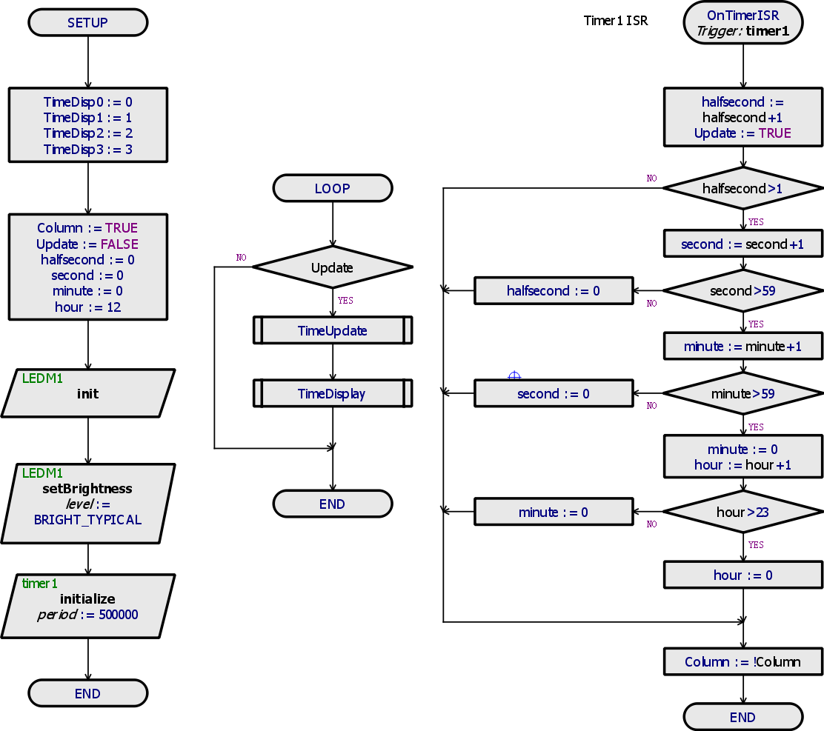
PART 03
简单实例
可视化程序如图所示：

Slide 17
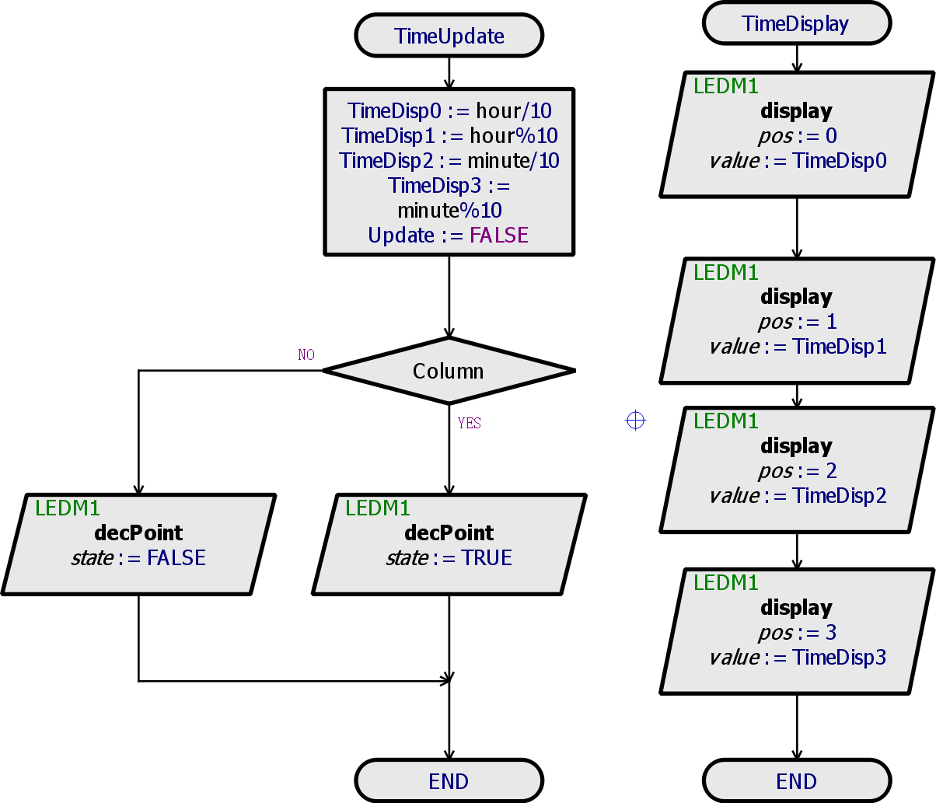
PART 03
简单实例
可视化子程序如图所示：

Slide 18
PART 03
简单实例
仿真结果：点击仿真按钮，待程序运行完成后，显示屏显示12:00，从此刻开始计时，一分钟时间跳变为12:01，
每一分钟后两位显示增加1，同样的每一小时，前两位数增加1；完全实现了目标功能。

Slide 19
3.3 Grove 传感设备：
3.3.3 瞬时动作按钮开关

Slide 20
Grove 4-Digit Display Module
Grove - Button是一个瞬时按键。一般情况输出LOW。

Slide 21
PART 01
电路原理图
PART 02
可视化命令
PART 03
简单实例

Slide 22
PART 01
电路原理图
Grove - Button电路原理图如图所示

Slide 23
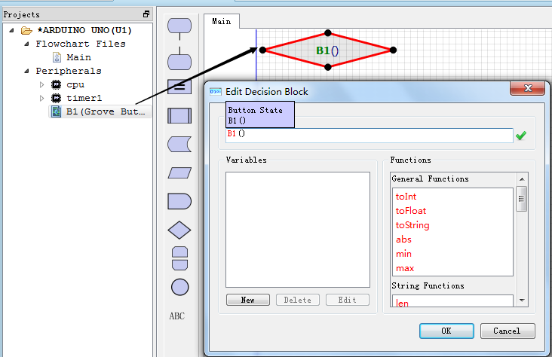
PART 02
可视化命令
Grove - Button的可视化命令只有开关状态检测模块。如图所示：

Slide 24
PART 03
简单实例
目标功能：Grove – Button按下LED点亮，Grove – Button弹起LED熄灭。系统由Arduino UNO 开发板、Grove – Button和Grove – LED三个部分构成。Arduino UNO 开发板通过检测Grove – Button的状态来控制LED亮灭。

Slide 25
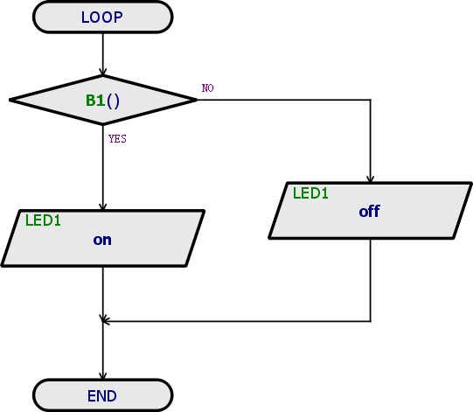
PART 03
简单实例
可视化程序如图所示：

Slide 26
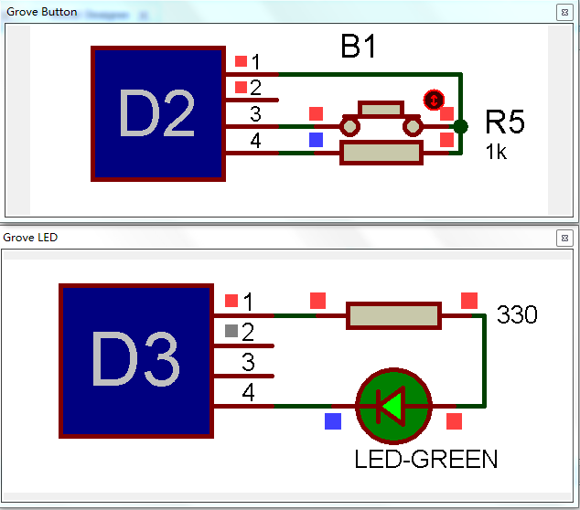
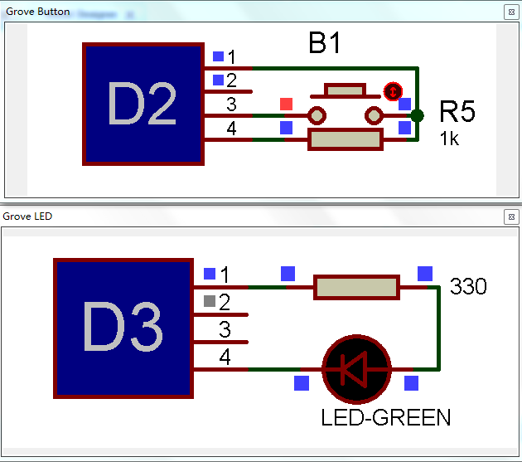
PART 03
简单实例
仿真结果：点击仿真按钮，待程序运行完成后，Grove – Button按下LED点亮，弹起Grove – Button，此时 LED熄灭。

Slide 27
3.3 Grove 传感设备：
3.3.4 Grove Buzzer

Slide 28
Grove Buzzer
Grove - Buzzer是一个无源蜂鸣器模块。当用数字信号控制时，它会发出单一的声音，但是如果用模拟PWM输出控制的话，则可以发出不同声调的声音。
Grove – Buzzer的参数如下：
工作电压范围: 4 - 8V
输出声音强度: ≥85dB
音强最高频率: 2300±300HZ

Slide 29
PART 01
电路原理图
PART 02
可视化命令
PART 03
简单实例

Slide 30
PART 01
电路原理图
Grove Buzzer电路原理图如图所示

Slide 31
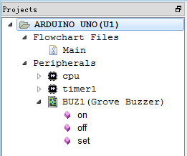
PART 02
可视化命令
Grove Buzzer可视化命令从上到下依次为蜂鸣器开模块、蜂鸣器关模块，切换蜂鸣器状态模块。如图所示：

Slide 32
PART 03
简单实例
目标功能：Grove – Button按下时，Grove Buzzer发出“嘀嘀嘀…”的报警声，Grove – Button弹起时，报警结束。系统由Arduino UNO 开发板、Grove – Button和Grove Buzzer三个部分构成。

Slide 33
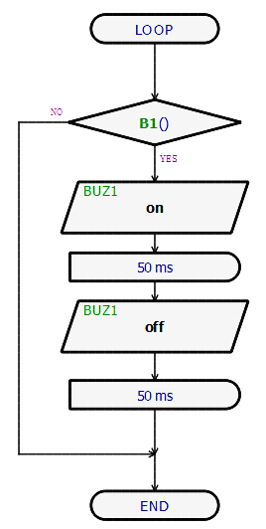
PART 03
简单实例
可视化程序如图所示：

Slide 34
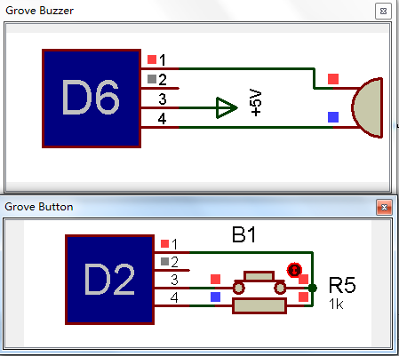
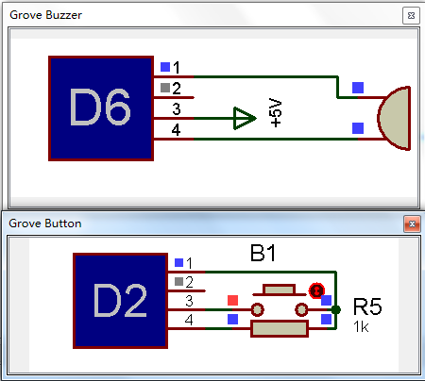
PART 03
简单实例
仿真结果：点击仿真按钮，待程序运行完成后，Grove Buzzer发出“嘀嘀嘀…”的报警声，电路高低电平弹起Grove – Button，此时报警结束。电路高低电平

Slide 35
3.3 Grove 传感设备：
3.3.5 Grove Differential Amplifier Module

Slide 36
PART 01
电路原理图
PART 02
可视化命令
PART 03
简单实例

Slide 37
PART 01
电路原理图
Grove Differential Amplifier Module电路原理图如图所示

Slide 38
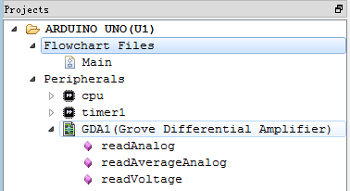
PART 02
可视化命令
Grove Differential Amplifier Module的可视化命令包括读取模拟通道电压模块、读取模拟通道有效电压值模块、读取输出电压模块。如图所示：

Slide 39
PART 03
简单实例
目标功能：设计测温电路，使得显示终端准确显示温度。系统由Arduino UNO 开发板、Grove Differential Amplifier Module、 Grove Terminal以及温度采集电路四个部分构成。

Slide 40
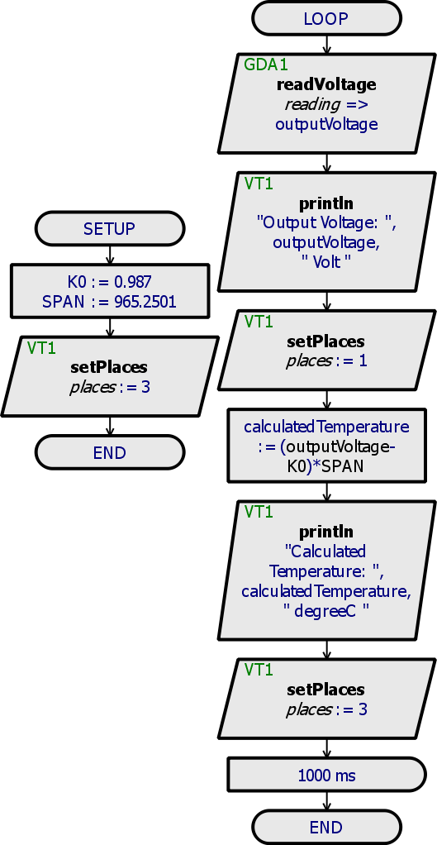
PART 03
简单实例
可视化程序如图所示：

Slide 41
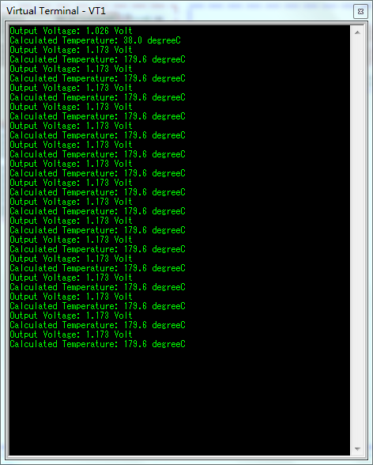
PART 03
简单实例
仿真结果：点击仿真按钮，待程序运行完成后，显示终端显示输出电压及实时温度，从数据可以看出显示温度与实际温度偏差极小，可以认为是在误差允许的范围内实现了精确测温；完全实现了目标功能。

Slide 42
3.3 Grove 传感设备：
3.3.6 Grove I2C 12-bit ADC

Slide 43
PART 01
电路原理图
PART 02
可视化命令
PART 03
简单实例

Slide 44
PART 01
电路原理图
Grove I2C 12-bit ADC电路原理图如图所示

Slide 45
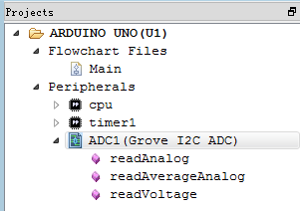
PART 02
可视化命令
Grove I2C 12-bit ADC的可视化命令包括读取模拟通道电压模块、读取模拟通道有效电压值模块、读取输出电压模块；如图所示：

Slide 46
PART 03
简单实例
目标功能：给Grove I2C 12-bit ADC输入3V电压信号，使显示终端输出输入电压及ADC输出数值。系统由Arduino UNO 开发板、Grove I2C 12-bit ADC和Grove –terminal三个部分构成。

Slide 47
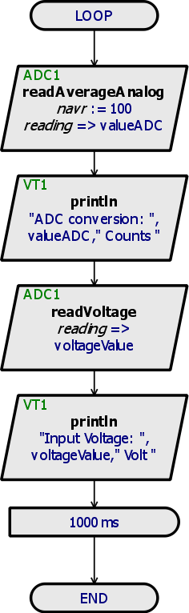
PART 03
简单实例
可视化程序如图所示：

Slide 48
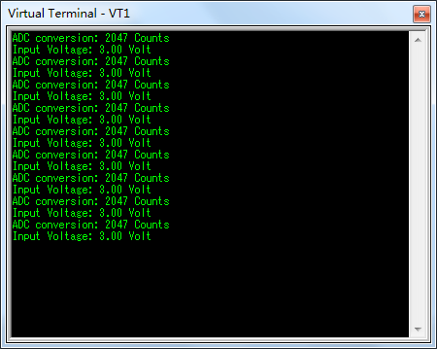
PART 03
简单实例
仿真结果：点击仿真按钮，待程序运行完成后，显示终端实时显示输入模拟电压值以及经数模转换后ADC输出的数值；

Slide 49
3.3 Grove 传感设备：
3.3.7 Grove Infrared Proximity Sensor Module

Slide 50
PART 01
电路原理图
PART 02
可视化命令
PART 03
简单实例

Slide 51
PART 01
电路原理图
Grove Infrared Proximity Sensor Module电路原理图如图所示

Slide 52
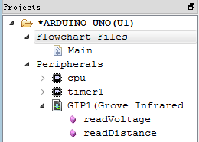
PART 02
可视化命令
Grove Infrared Proximity Sensor Module可视化命令。从上到下依次读取电压模块、读取距离模块。
如图所示：

Slide 53
PART 03
简单实例
目标功能：显示终端实时高精度显示读取的距离值和显示传感器输出的电压值。
系统由Arduino UNO 开发板、Grove Infrared Proximity Sensor Module、Grove –terminal三个部分构成。

Slide 54
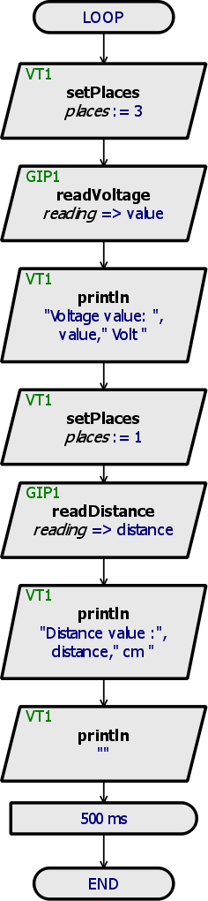
PART 03
简单实例
可视化程序如图所示：

Slide 55
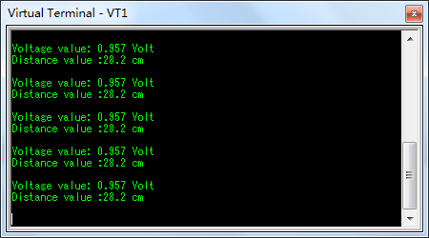
PART 03
简单实例
仿真结果：点击仿真按钮，待程序运行完成后，显示终端实时显示读取的距离值28.2cm及传感器输出的电压值0.957V，从数据可以看出显示距离28.2cm与实际距离28cm偏差极小，可以认为是在误差允许的范围内实现了精确距离测量

Slide 56
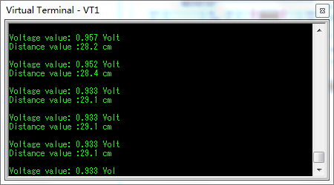
PART 03
简单实例
当我们改变传感器时间距离为29时，显示终端立即跳变为29.1cm
，仍然符合精确测量距离允许偏差范围，不论实际距离怎么改变，显示终端总是能够在误差允许范围内显示测量距离，完全实现了目标功能。

Slide 57
3.3 Grove 传感设备：
3.3.8 Grove RGB LCD Module

Slide 58
PART 01
电路原理图
PART 02
可视化命令
PART 03
简单实例

Slide 59
Grove RGB LCD Module
Grove RGB LCD Module是一种RGB液晶显示模块。它采用I2C作为与微控制器的通信方法。 因此，数据交换和背光控制所需的引脚数量从10个减少到2个，极大缓解了复杂任务中IO口不够用的情况。此外，Grove - LCD RGB背光支持用户定义的字符和颜色，您可以通过简单和简洁的Grove界面将颜色设置为任何您喜欢的颜色和设计出您所需要的字符。

Slide 60
PART 01
电路原理图
Grove RGB LCD Module电路原理图如图所示

Slide 61
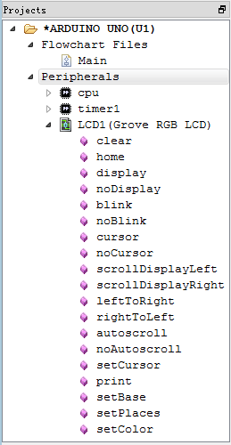
PART 02
可视化命令
Grove RGB LCD Module的可视化命令。如图所示：

Slide 62
PART 03
简单实例
目标功能：LCD显示温度传感器测量的精确温度值。系统由Arduino UNO 开发板、Grove RGB LCD Module和Grove Temperature Sensor三个部分构成。

Slide 63
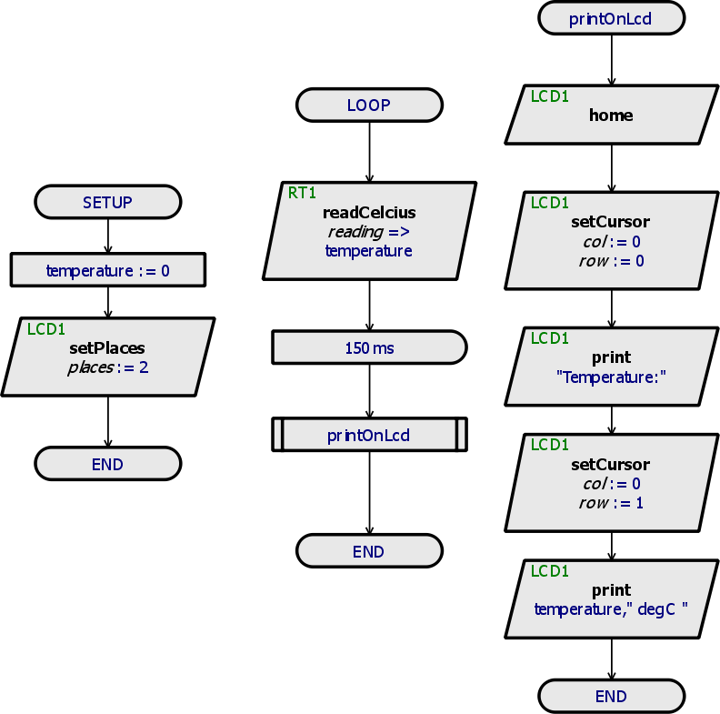
PART 03
简单实例
可视化程序如图所示：

Slide 64
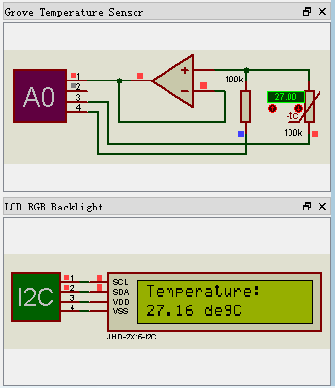
PART 03
简单实例
点击仿真按钮，待程序运行完成后，LCD液晶显示测量的温度值27.16°，从数据可以看出测量温度27.16°与实际温度27°偏差极小，可以认为是在误差允许的范围内实现了精确温度测量如图所示。

Slide 65
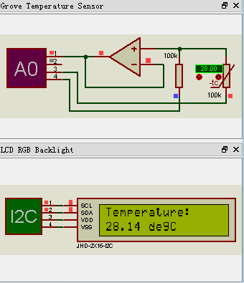
PART 03
简单实例
当我们改变传感器时间距离为28°时，LCD液晶显示数据立即跳变为28.14°，仍然符合精确测量距离允许偏差范围，不论实际温度怎么改变，LCD液晶总是能够在误差允许范围内显示测量温度，完全实现了目标功能。

Slide 66
3.3 Grove 传感设备：
3.3.9 Grove LED bar Module

Slide 67
PART 01
电路原理图
PART 02
可视化命令
PART 03
简单实例

Slide 68
Grove LED bar Module
Grove LED bar Module是一个条状发光二极管模块。它共有10 个条状led 构成其中： 一红、 一黄，一浅绿色和其余绿色，它可以用作一个剩余指标显示，例如电池寿命、 电压、 水位、 音乐音量或其他需要渐变显示的值。

Slide 69
PART 01
电路原理图
Grove LED bar Module电路原理图如图所示

Slide 70
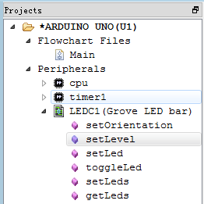
PART 02
可视化命令
Grove LED bar Module的可视化命令。如图，从上到下依次为设置方向模块、点亮前n层数模块、指定层LED灯条点亮模块、指定层LED灯条状态切换模块、灯条显示二进制数模块、读取灯条显示数模块。

Slide 71
PART 03
简单实例
目标功能：Grove button按下时，Grove LED bar Module首先从红到绿逐层点亮，熄灭1秒后，从绿到红逐层点亮，Grove – Button弹起时，使显示屏从0逐位显示到9。

Slide 72
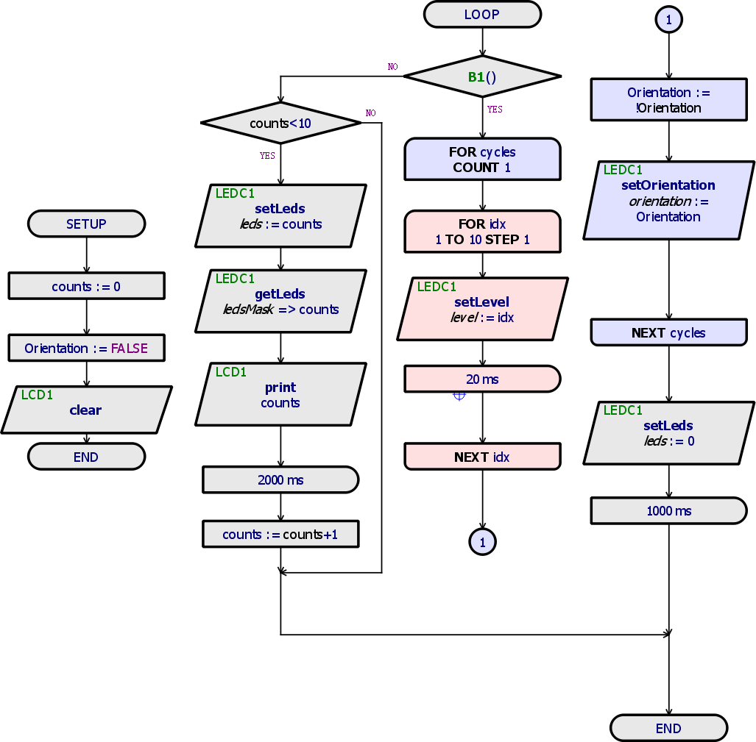
PART 03
简单实例
可视化程序如图所示：

Slide 73
PART 03
简单实例
点击仿真按钮，待程序运行完成后，Grove button按下时，Grove LED bar Module首先从红到绿逐层点亮，熄灭1秒后，从绿到红逐层点亮。Grove – Button弹起时，使显示屏从0逐位显示到9，如图所示。

Slide 74
PART 03
简单实例

Slide 75
3.3 Grove 传感设备：
3.3.10 Grove LED

Slide 76
PART 01
电路原理图
PART 02
可视化命令
PART 03
简单实例

Slide 77
PART 01
电路原理图
Grove LED 电路原理图如图所示

Slide 78
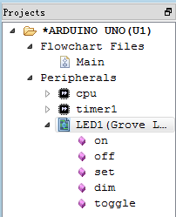
PART 02
可视化命令
Grove LED可视化命令。从上到下依次为点亮LED模块、熄灭LED模块，设置LED状态模块，设置LED亮度模块、切换LED状态模块。

Slide 79
PART 03
简单实例
关于Grove LED应用前面的章节多处用到此模块，这里不再重复赘述。

Slide 80
3.3 Grove 传感设备：
3.3.11 Grove Light Sensor

Slide 81
PART 01
电路原理图
PART 02
可视化命令
PART 03
简单实例

Slide 82
PART 01
电路原理图
Grove Light Senso电路原理图如图所示

Slide 83
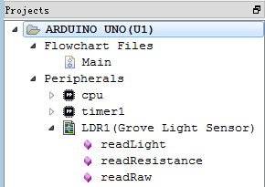
PART 02
可视化命令
Grove Light Sensor的可视化命令包括读取光强模块、读取电阻值模块、读取原始值模块。

Slide 84
PART 03
简单实例
目标功能：显示终端实时显示光强值、电阻值、原始值。当光强不大于0.1时，继电器开关打开，使得发光电阻发光，显示终端显示光强为:“dark”。

Slide 85
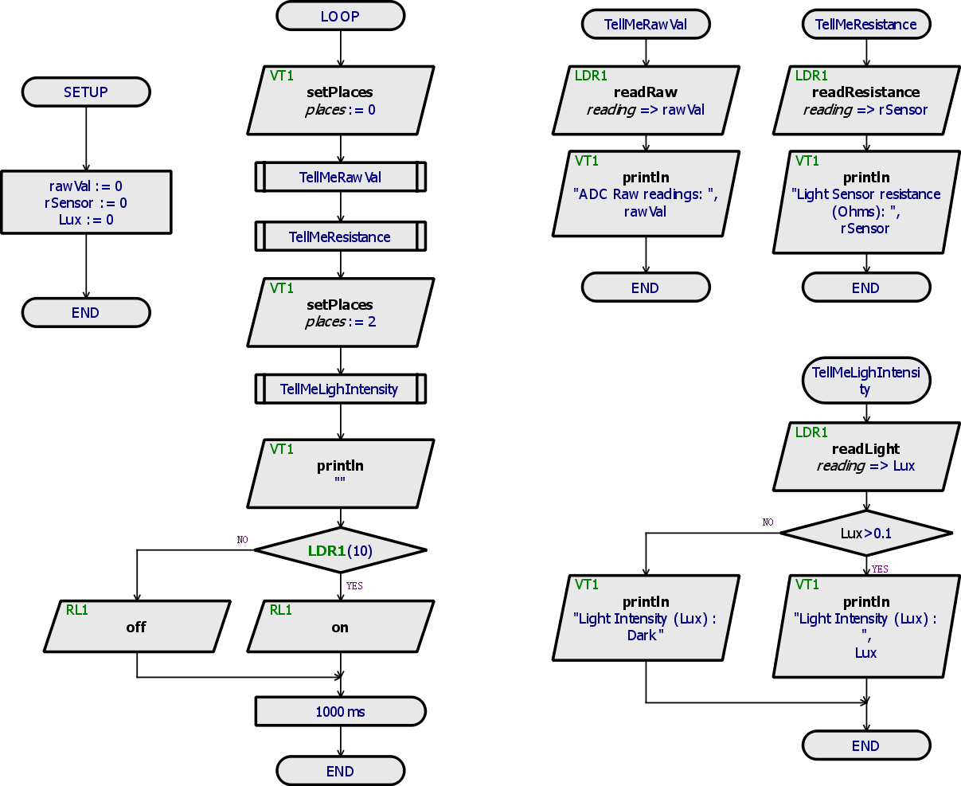
PART 03
简单实例
可视化程序如图所示：

Slide 86
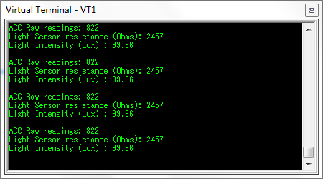
PART 03
简单实例
点击仿真按钮，待程序运行完成后，显示终端实时显示光强值、电阻值、原始值且发光电阻熄灭。

Slide 87
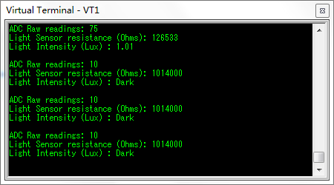
PART 03
简单实例
当调节光强不大于0.1时，继电器开关打开，发光电阻发光，显示终端显示光强跳变为:“dark”。

Slide 88
3.3 Grove 传感设备：
3.3.12 Grove Light Sensor

Slide 89
PART 01
电路原理图
PART 02
可视化命令
PART 03
简单实例

Slide 90
PART 01
电路原理图
Grove Luminance Sensor电路原理图如图所示

Slide 91
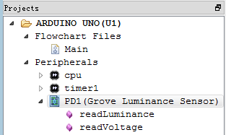
PART 02
可视化命令
Grove Luminance Sensor的可视化命令包括读取亮度模块、读取输出电压模块。

Slide 92
PART 03
简单实例
目标功能：Grove Terminal显示实时亮度。系统由Arduino UNO 开发板、Grove Terminal和Grove Luminance Sensor三个部分构成。

Slide 93
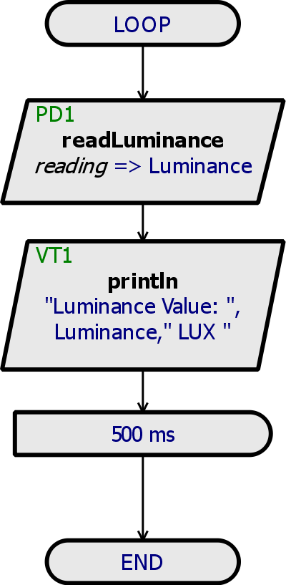
PART 03
简单实例
可视化程序如图所示：

Slide 94
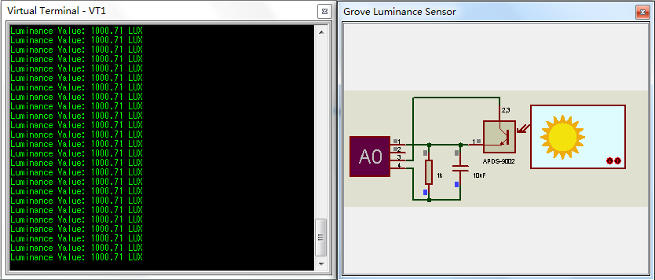
PART 03
简单实例
点击仿真按钮，待程序运行完成后，不管如何调节传感器实际亮度，Grove Terminal始终可以显示实时亮度。
当没有乌云时，亮度稳定在1000.71LUX.

Slide 95
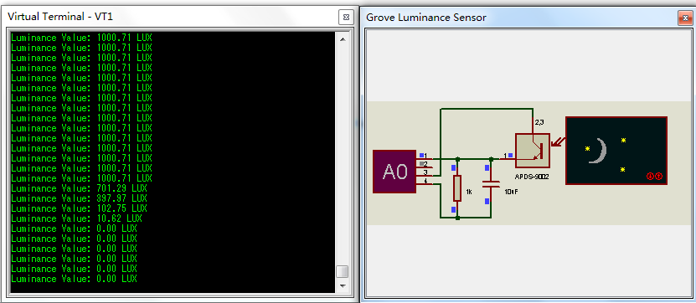
PART 03
简单实例
当调节Grove Luminance Sensor使得乌云逐渐遮盖太阳直至出现月亮，这个过程中我们从Grove Terminal显示的亮度也是逐渐减小直至为零。

Slide 96
3.3 Grove 传感设备：
3.3.13 Grove Relay

Slide 97
Grove Relay
Grove Relay是一种数字常开开关模块。控制继电器能够切换比正常Arduino板可控电压和电流的更高的电压和电流。 当设置为HIGH时，LED将亮起，继电器将关闭，允许电流流动。峰值电压能力为为250V/10A。

Slide 98
PART 01
电路原理图
PART 02
可视化命令
PART 03
简单实例

Slide 99
PART 01
电路原理图
Grove Relay电路原理图如图所示

Slide 100
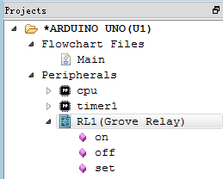
PART 02
可视化命令
Grove Relay可视化命令:
从上到下依次为继电器开模块、继电器关模块，设置继电器状态模块。

Slide 101
PART 03
简单实例
关于Grove Relay应用同前面章节Grove Light Sensor简单实例，在此不再重复赘述。

Slide 102
3.3 Grove 传感设备：
3.3.14 Rotary Angle sensor

Slide 103
PART 01
电路原理图
PART 02
可视化命令
PART 03
简单实例

Slide 104
PART 01
电路原理图
Rotary Angle sensor电路原理图如图所示

Slide 105
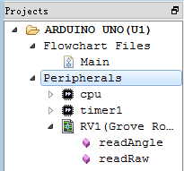
PART 02
可视化命令
Rotary Angle sensor的可视化命令包括读取角度模块、读取原始值模块。

Slide 106
PART 03
简单实例
目标功能：Grove Terminal显示实时角度和原始值。系统由Arduino UNO 开发板、Grove Terminal和Rotary Angle sensor三个部分构成。

Slide 107
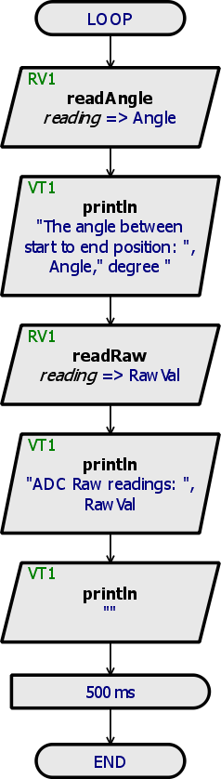
PART 03
简单实例
可视化程序如图所示：

Slide 108
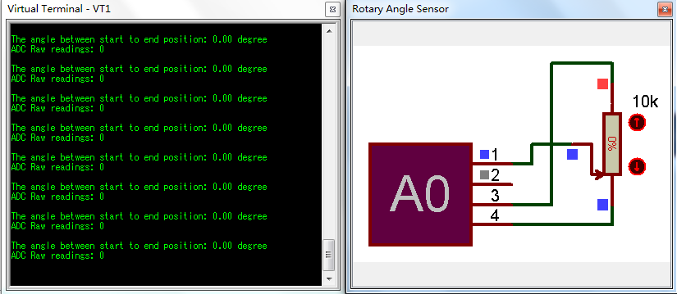
PART 03
简单实例
点击仿真按钮，待程序运行完成后，不管如何调节传感器实际亮度，Grove Terminal始终可以显示实时角度和原始值。
当没有乌云时，角度显示为0°，原始值显示为0；

Slide 109
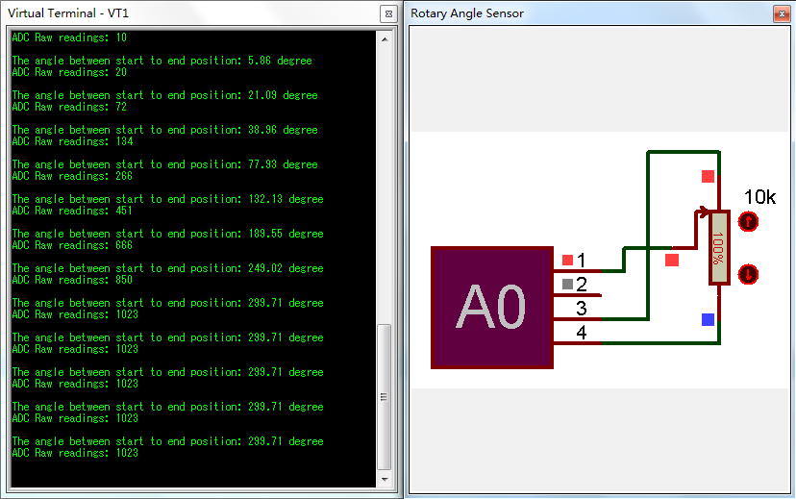
PART 03
简单实例
当调节Rotary Angle sensor电阻值从0到10K，这个过程中我们从Grove Terminal显示的角度逐渐增大直至299.71°，原始值显示为1023；

Slide 110
3.3 Grove 传感设备：
3.3.15 Grove RTC Module

Slide 111
Grove RTC Module
Grove RTC Module是一个实时时钟模块。它基于时钟芯片DS1307及模拟电路设计构成并支持I2C总线通讯。它采用BAT电池供电。时钟/日历提供秒、分钟、小时、日、日期、月和年信息，带有月底自动调整数功能，包括闰年的修正。时钟可以显示为24小时制计时或区分上午/下午的12小时制计时。

Slide 112
PART 01
电路原理图
PART 02
可视化命令
PART 03
简单实例

Slide 113
PART 01
电路原理图
Grove RTC Module电路原理图如图所示

Slide 114
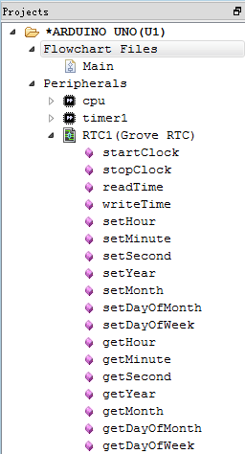
PART 02
可视化命令
Grove RTC Module的可视化命令如图。

Slide 115
PART 03
简单实例
目标功能：Grove Terminal显示实时年月日时分秒星期。系统由Arduino UNO 开发板、Grove Terminal和Grove RTC Module三个部分构成。

Slide 116
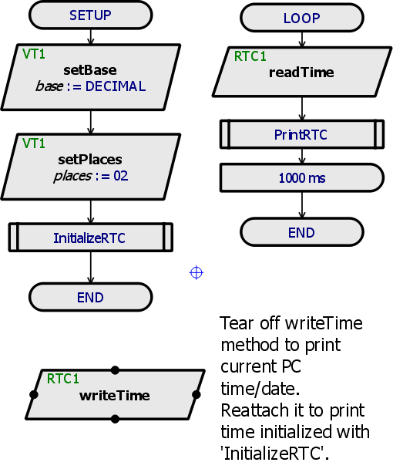
PART 03
简单实例
可视化程序如图所示：

Slide 117
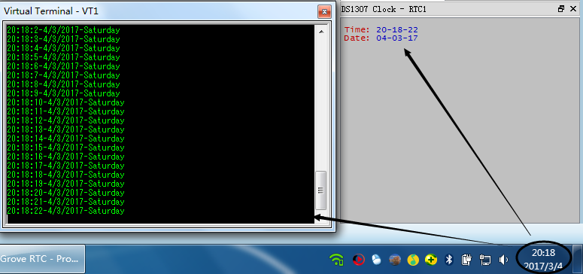
PART 03
简单实例
点击仿真按钮，待程序运行完成后Grove Terminal显示实时年月日时分秒星期与计算机时间完全同步。

Slide 118
3.3 Grove 传感设备：
3.3.16 Grove Servo

Slide 119
Grove Servo
Grove Servo是伺服电机模块，伺服电机（servo motor）是指在伺服系统中控制机械元件运转的发动机，是一种补助马达间接变速装置。
伺服电机可使控制速度、位置精度非常准确，可以将电压信号转化为转矩和转速以驱动控制对象。伺服电机转子转速受输入信号控制，并能快速反应，在自动控制系统中，用作执行元件，且具有机电时间常数小、线性度高、始动电压等特性，可把所收到的电信号转换成电动机轴上的角位移或角速度输出。分为直流和交流伺服电动机两大类，其主要特点是当信号电压为零时无自转现象，转速随着转矩的增加而匀速下降。

Slide 120
PART 01
电路原理图
PART 02
可视化命令
PART 03
简单实例

Slide 121
PART 01
电路原理图
伺服电机模块如图所示

Slide 122
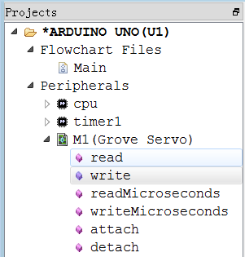
PART 02
可视化命令
Grove Servo可视化命令。读取伺服电机的转角模块、设置伺服电机转角模块、读取脉冲宽度模块、设置脉冲宽度模块、重新连接模块（将伺服控制器重新连接到其引脚上）和断开连接模块（将伺服控制器从其引脚上分离）。

Slide 123
PART 03
简单实例
目标功能：Grove Servo连接时，通过控制输入的脉宽来控制电机的转速。系统由Arduino UNO 开发板和Grove Servo两个部分构成。

Slide 124
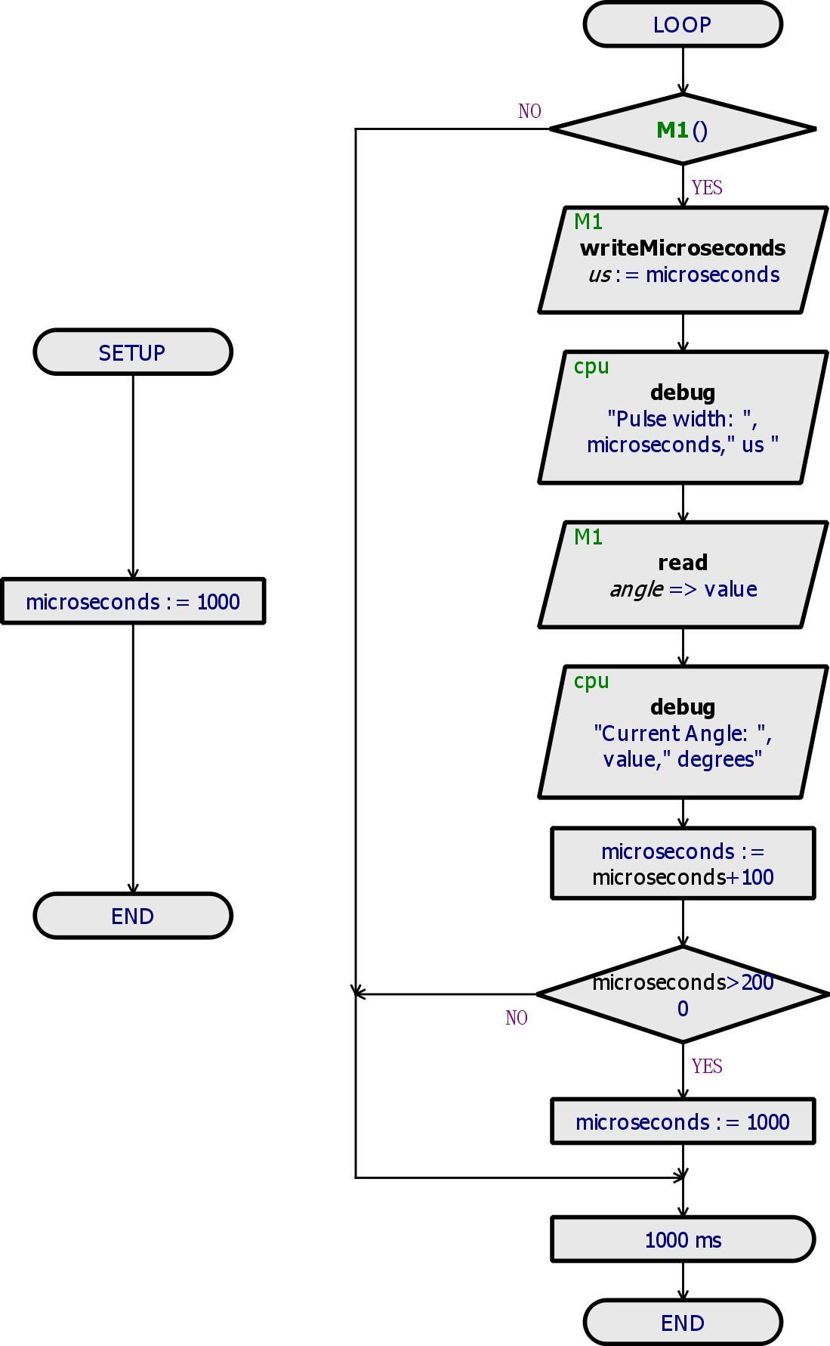
PART 03
简单实例
可视化程序如图所示：

Slide 125
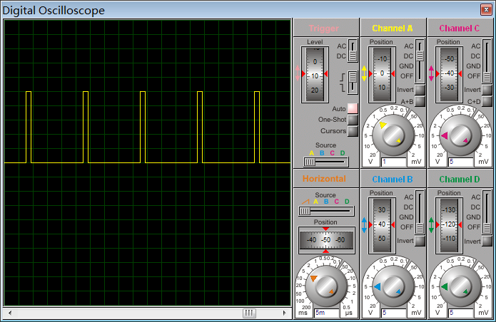
PART 03
简单实例
点击仿真按钮，待程序运行完成后，示波器上可以观察输入的脉冲宽度，随着脉宽的变化，电机的转速也随之增大或减小。

Slide 126
3.3 Grove 传感设备：
3.3.17 Grove Sound Sensor

Slide 127
Grove Sound Sensor
Grove Sound Sensor为声音/音量传感器，它的作用相当于一个话筒(麦克风)。它用来接收声波，显示声音的振动图象。但不能对噪声的强度进行测量。
声音传感器的原理：传感器内置一个对声音敏感的电容式驻极体话筒。声波使话筒内的驻极体薄膜振动，导致电容的变化，而产生与之对应变化的微小电压。这一电压随后被转化成0-5V的电压，经过A/D转换被数据采集器接受，并传送给计算机。

Slide 128
PART 01
电路原理图
PART 02
可视化命令
PART 03
简单实例

Slide 129
PART 01
电路原理图
声音/音量传感器模块如图所示

Slide 130

PART 02
可视化命令
Grove Sound Sensor模块的可视化命令仅有一个，即读取当前音量值。

Slide 131
PART 03
简单实例
目标功能：该电路设计的目的是当音量超过512分贝时，LED灯亮，低于512分贝时，LED灯灭。系统由Arduino UNO 开发板、Grove Sound Sensor和Grove LED三个部分构成。

Slide 132

PART 03
简单实例
可视化程序如图所示：

Slide 133
PART 03
简单实例
点击仿真按钮，待程序运行完成后，调节外部音量，当外界音量高于512分贝时，声音传感器变亮且LED灯变量。

Slide 134
3.3 Grove 传感设备：
3.3.18 Grove SPDT slide Switch

Slide 135
Grove SPDT slide Switch
Grove SPDT slide Switch为单刀双掷滑动开关模块常被电路设计者用于电路设计中来控制设备的启停，比如电机的启停、LED灯亮灭的控制等等。所以Arduino将该模块做出来就是为了方便设计者使用。

Slide 136
PART 01
电路原理图
PART 02
可视化命令
PART 03
简单实例

Slide 137
PART 01
电路原理图
单刀双掷开关滑动开关模块如图所示

Slide 138

PART 02
可视化命令
Grove SPDT slide Switch模块的可视化命令仅有一个，即判断开关处于什么状态。

Slide 139
PART 03
简单实例
目标功能：该电路设计的目的是通过开关的切换来控制LED灯的状态并将开关的状态显示到传感器终端上。系统由Arduino UNO 开发板、Grove SPDT slide Switch、Grove LED及Grove Terminal四个部分构成。

Slide 140

PART 03
简单实例
可视化程序如图所示：

Slide 141

PART 03
简单实例
点击仿真按钮，待程序运行完成后，调节开关。开关处于高电平时，传感器终端显示“Switch high！”且LED灯亮。

Slide 142

PART 03
简单实例
当开关处于低电平时，传感器终端显示“Switch Low！”且LED灯灭。

Slide 143
3.3 Grove 传感设备：
3.3.19 Grove temperature sensor

Slide 144
Grove temperature sensor
Grove temperature sensor为热敏电阻温度传感器，它的测温原理：热电阻是利用导体的电阻率随温度变化这一物理现象来测量温度的。铂易于提纯、物理化学性质稳定、电阻率较大、能耐较高的温度的材料，因此用PT100作为实现温标的基准器。

Slide 145
PART 01
电路原理图
PART 02
可视化命令
PART 03
简单实例

Slide 146
PART 01
电路原理图
热敏电阻温度传感器模块如图所示

Slide 147

PART 02
可视化命令
Thermistor based temperature sensor模块的可视化命令包括：读取摄氏度温度值、读取法式度温度值及读取Kevin温度值。

Slide 148
PART 03
简单实例
目标功能：该电路设计的目的是通过热敏电阻温度传感器检测到的温度值来控制延迟模块的启停。系统由Arduino UNO 开发板、Thermistor based temperature sensor及Grove Relay三个部分构成。

Slide 149

PART 03
简单实例
可视化程序如图所示：

Slide 150
PART 03
简单实例
当采集到的平均温度值为64℃时，大于20℃，使Grove Relay模块开始工作，使其处于开状态。

Slide 151
PART 03
简单实例
采集到的平均温度值为19℃，小于20℃时，使Grove Relay模块关闭。

Slide 152
3.3 Grove 传感设备：
3.3.20 Grove Terminal Module

Slide 153
PART 01
电路原理图
PART 02
可视化命令
PART 03
简单实例

Slide 154
PART 01
电路原理图
Grove终端模块如图所示

Slide 155

PART 02
可视化命令
Grove Terminal Module模块的可视化命令包括：输出数据不换行、输出数据并换行、为整型值设置基点及为浮点值设置区间个数。

Slide 156
PART 03
简单实例
目标功能：该电路设计的目的是给整型值1-100，判断这些值是否能被3、5整除，相应的输出对应字符，最后将其显示到Grove终端模块上。系统由Arduino UNO 开发板、Grove Terminal Module两个部分构成。

Slide 157

PART 03
简单实例
可视化程序如图所示：

Slide 158

PART 03
简单实例
仿真结果

Slide 159
3.3 Grove 传感设备：
3.3.21 Grove Touch Sensor Module

Slide 160
Grove Touch Sensor Module
Grove Touch Sensor Module为Grove触摸传感器模块，它是基于电容感应的触摸开关模块，除了直接触摸Touch区域感应外，在该范围隔着一定厚度的塑料、玻璃等材料也可以感应到。模块输出脚可以与单片机IO口连接，也可以与Arduino主控板或者扩展板结合使用，制作有趣的互动作品。

Slide 161
PART 01
电路原理图
PART 02
可视化命令
PART 03
简单实例

Slide 162
PART 01
电路原理图
Grove Touch Sensor Module电路如图所示

Slide 163

PART 02
可视化命令
Grove Touch Sensor Module模块的可视化命令仅有一条判断语句，即判断是否触摸上。

Slide 164
PART 03
简单实例
目标功能：该电路设计的目的是应用触摸传感器模块来控制LED灯的亮灭。系统由Arduino UNO 开发板、Grove Touch Sensor Module及两个LED模块构成。

Slide 165

PART 03
简单实例
可视化程序如图所示：

Slide 166
PART 03
简单实例
仿真结果
当触摸到感器时，使LED1亮，LED2灭

Slide 167
PART 03
简单实例
仿真结果
当没有触摸都传感器时，使LED1灭，LED2亮

Slide 168
3.3 Grove 传感设备：
3.3.22 Grove Ultrasonic Ranger Module

Slide 169
Grove Ultrasonic Ranger Module
Grove Ultrasonic Ranger Module是Grove超声波测距模块，它有好多种类型，目前比较常用的有URM37超声波传感器，默认是232接口，可以调为TTL接口；URM05大功率超声波传感器测试距离能到10米，算是目前来说测试距离比较远的一款了，另外还有比较常用的国外的几款SRF系列的超声波模块，目前的超声波模块精度能到1cm。

Slide 170
PART 01
电路原理图
PART 02
可视化命令
PART 03
简单实例

Slide 171
PART 01
电路原理图
Grove Ultrasonic Ranger Module电路原理图如图所示

Slide 172

PART 02
可视化命令
Grove Ultrasonic Ranger Module模块的可视化命令包括：以厘米为单位读取距离和以英寸为单位读取距离。

Slide 173
PART 03
简单实例
目标功能：该电路设计的目的是将超声波传感器测得的距离值传递到I2C液晶显示模块传和Grove终端模块上并将距离值显示到I2C显示液晶模块和Grove终端模块上。系统由Arduino UNO 开发板、Grove Ultrasonic Ranger Module、Grove终端模块及I2C液晶显示模块构成。

Slide 174

PART 03
简单实例
可视化程序如图所示：

Slide 175

PART 03
简单实例
仿真结果
当超声波传感器采集到的距离为380cm时，在液晶显示屏上显示距离值为381cm，这是因为精度为1cm，Grove终端上交替显示380cm和381cm。

Slide 176
PART 03
简单实例
当超声波传感器采集到的距离为414cm时，由于大于400cm，在液晶显示屏上显示“Out of range”，在Grove上显示的距离值与之不匹配.

Slide 177
3.3 Grove 传感设备：
3.3.23 Grove Voltage Divider Module（Grove电压分压模块）

Slide 178
Grove Voltage Divider Module
Grove Voltage Divider Module是Grove电压分压模块，分压器能够提供测量电源电压的接口，不需要连接到输入接口的电阻。电压增益也可以通过选位开关选择。最重要的是它是一个非常容易使用的模块，可以放在各种项目中且具有非常有竞争力的价格。应用在台式电脑、供暖、通风和空调、电机控制、洗衣机、电冰箱等领域。

Slide 179
PART 01
电路原理图
PART 02
可视化命令
PART 03
简单实例

Slide 180
PART 01
电路原理图
Grove Voltage Divider Module电路原理图如图所示

Slide 181

PART 02
可视化命令
Grove Voltage Divider Module模块的可视化命令包括：读取模拟电压值、读取平均模拟电压值及读取输入电压值。

Slide 182
PART 03
简单实例
目标功能：该电路设计的目的是读取电压分压传感器采集到的输入原始值和输入电压值并将其传递和显示到Grove 终端模块上。系统由Arduino UNO 开发板、Grove Voltage Divider Module、Grove终端模块构成。

Slide 183

PART 03
简单实例
可视化程序如图所示：

Slide 184

PART 03
简单实例
仿真结果
单击仿真按钮，当滑动变阻器为56%时，Grove终端显示输入平均原始值为229，输入电压值11.193V。

Slide 185
THANKS

